Slide 1
경력 지원 포트폴리오
지원자명: 김현우
연락처:010-8371-1806

Slide 2
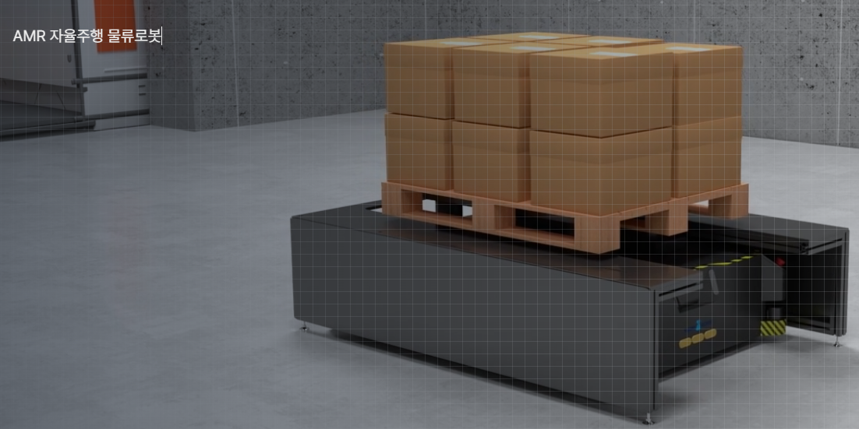
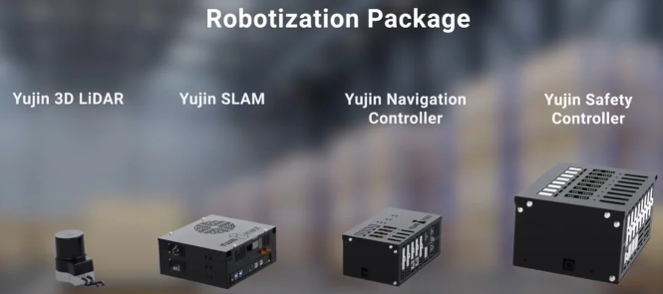
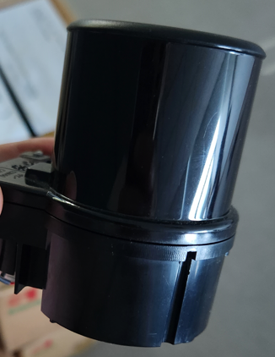
Yujin robot
회사 소개
업종 : 로봇
사원수 : 약 150명
매출 : 260억
재직기간 : 2020.12 ~ 재직 중(4년 6개월)
근무부서 : 하드웨어 개발팀
주요 업무
물류 자동화 로봇 하드웨어 개발 : 2022 ~ 현재
로봇청소기용 라이다 펌웨어 및 회로 개발 : 2020 ~ 2024
<수행 직무>
물류 자동화 로봇 전장 개발
물류 자동화 로봇 하드웨어 개발
LiDAR 펌웨어 개발
LiDAR 회로 개발
주변의 물체 감지

Slide 3
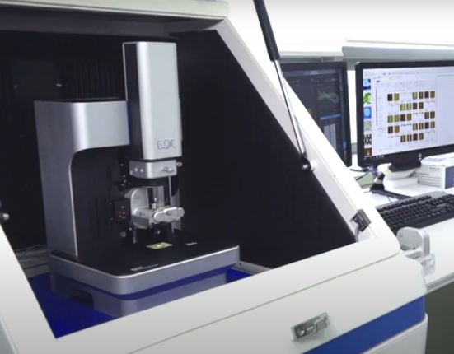
Park systems
회사 소개
업종 : 원자현미경 개발
사원수 : 약 300명
매출 : 2100억(2024 기준)
재직기간 : 2018.06 ~ 2020.11(2년 6개월)
근무부서 : 하드웨어 개발팀
주요 업무
원자현미경 특성상 피코, 나노 단위에서 구동이 되고, 각종 센서로 측정 합니다.
이런 특성 때문에 매우 작은 신호를 노이즈 없이 전송하는 기술이 중요합니다.
<수행 직무>
아날로그, 디지털 회로설계
아트웍 설계 지침서 작성 및 검수
노이즈 소스 확인, 원인분석 및 디버깅
FPGA기반 고속 디지털 신호처리

Slide 4
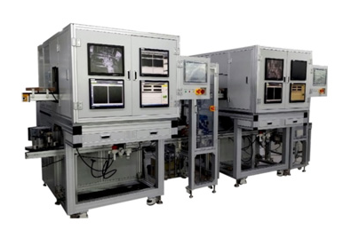
그린텍 시스템
회사 소개
업종 : 자동차 부품 자동화 검사기 제작
사원수 : 약 30명
매출 : 70억(2016 기준)
재직기간 : 2015.01 ~ 2017.11(2년 11개월)
근무부서 : 하드웨어 개발팀
주요 업무
PIC 16bit MCU기반 펌웨어 설계, 디지털, 아날로그 회로설계업무를 주로 담당했고,
전장설계(케이블 배선 설계) 및 기구, 소프트웨어 외주관리를 했습니다. 현장대응 및 영업도 진행했습니다.
<수행 직무>
펌웨어 개발
전장 개발
디지털, 아날로그 회로 개발

Slide 5
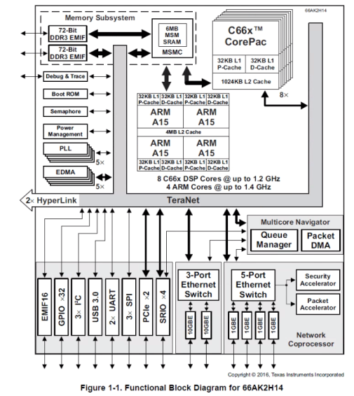
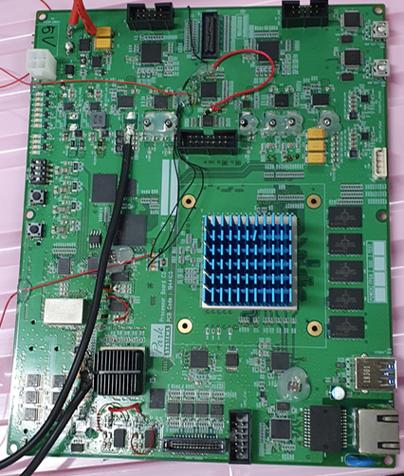
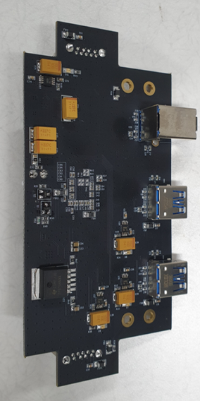
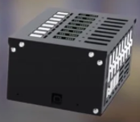
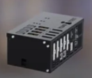
디지털 회로 설계
보유 스킬
구현해본 최대 속도 : 5GHz
USB3.0 카메라 영상 전송용 HUB 보드 개발
Multicore DSP+ARM SOC, FPGA를 활용한 보드 개발
설계 보드의 최대 층수 : 12층 임피던스 보드
설계 보드의 최대 핀수 : 약 17000핀

Slide 6
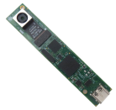
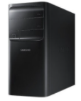
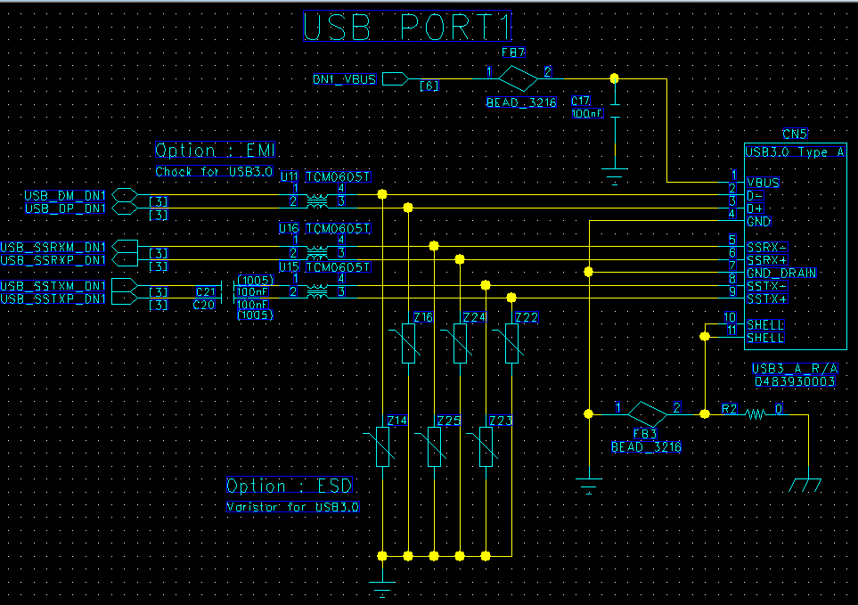
디지털 회로 설계 – USB HUB
USB3.0 카메라용 허브 개발
PC
케이블 1미터
5Gbps
담당업무 : 회로설계, 아트웍 검증, 보드검증
개발 시기 : 2019년 경
USB3.0 카메라 4개를 구동할 수 있는 HUB보드 개발
3840x2160 화질로 초당 15프레임의 카메라 영상 구동(속도 5Gbps, UYVY)
2) 케이블 및 배선방식에서 발생하는 이슈들 제어
3) TUSB8041 사용
4) EMI, ESD 필터 구성
5) 전원부 회로 구성
케이블 5미터
5Gbps
케이블 1미터
5Gbps
목표 사양에 적합한 EVM 서칭
EVM 설계 매뉴얼 Study : https://www.ti.com/lit/ug/sllu149e/sllu149e.pdf
레퍼런스 기반으로 회로설계 진행
매뉴얼에 있는 내용을 정리하여 아트웍 가이드 문서 작성
보드 입고 완료 후, 성능 테스트 방법을 찾아서 실험 진행

Slide 7
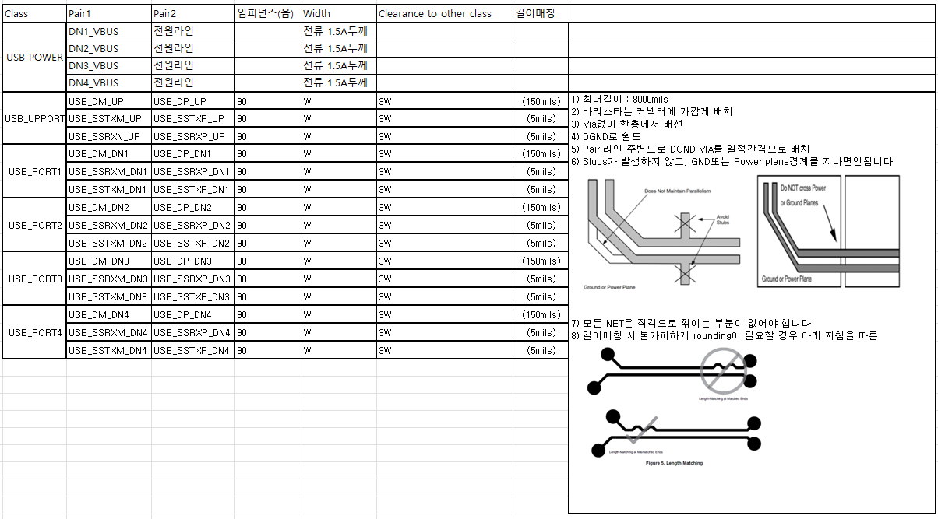
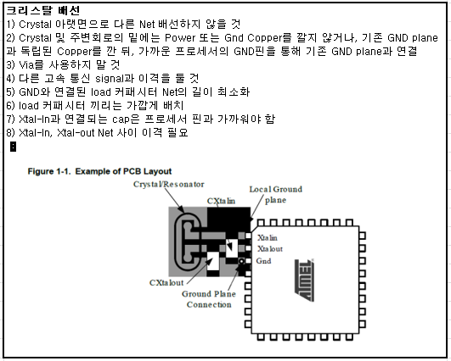
디지털 회로 설계 – USB HUB

Slide 8
디지털 회로 설계 - 프로세서보드
FPGA, SOC 사용 보드 개발
담당업무 : 회로설계, 아트웍 검증, 보드검증
개발 시기 : 2020년 경
Multicore DSP+ARM SOC, FPGA를 활용한 보드를 개발했습니다.
66AK2H14, Cyclone 10 FPGA 사용
DDR3 메모리 인터페이스 회로 설계
Serdes 통신라인(5Gbps) 설계
USB3.0, 이더넷 통신라인 설계
전원부 설계
매뉴얼 : Hardware Design Guide for KeyStone II Devices (ti.com)

Slide 9
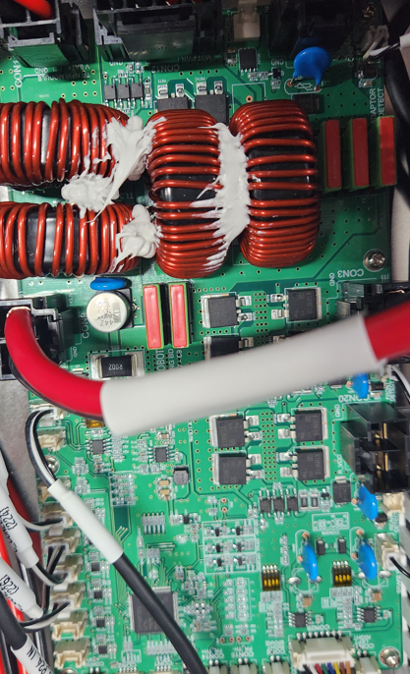
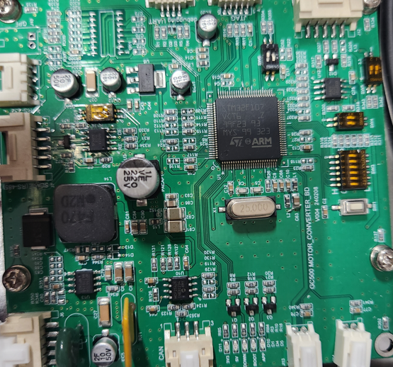
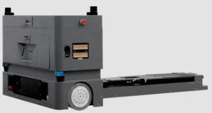
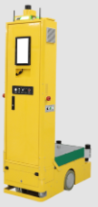
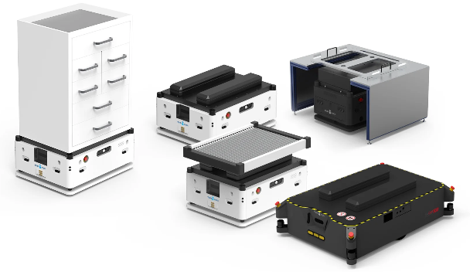
물류 자동화 로봇 개발
물류 자동화 로봇 제어보드 개발
담당업무 : 로봇 제어 보드 하드웨어 개발
개발 시기 : 2022~2025
물류 자동화 로봇 제어에 필요한 PCB류를 개발 했습니다.
우측 전원보드는 전류 60A, 전압 59V의 배터리 충방전을 목적으로 한 회로입니다.
나머지 보드는 로봇 제어에 필요한 기능을 전반적으로 넣은 보드입니다.
GPIO : 100여개
통신라인 : 485(3Mbps), UDP(100Mbps)
이 외 각종 센서 ADC측정 회로
물류 자동화 로봇 개발
담당업무 : 보드 설계, 전장 설계, 프로젝트 관리
3년간 개발한 로봇 종류 : 7종
총 납품 수량 : 약 50여 대
총 매출 : 약 80억
PCB 및 전장 하네스 개발 업무를 메인으로 진행하고, 이 외 구매, 생산, 현장대응, 이슈처리 등등 결론적으로 매출을 발생시키기 위한 모든 업무를 전반적으로 수행 했습니다.
프로젝트 시작 후 납품까지 기간은 평균 3개월 입니다.

Slide 10
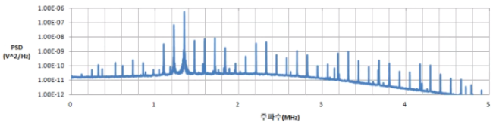
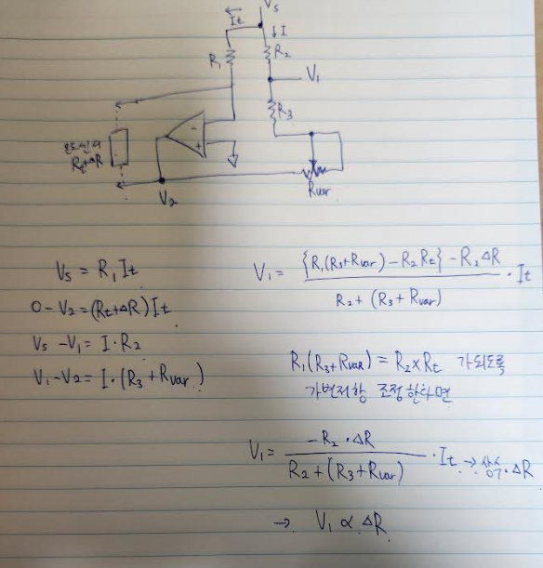
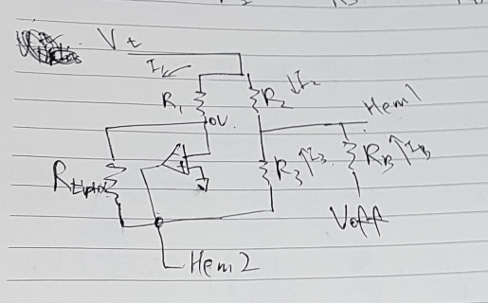
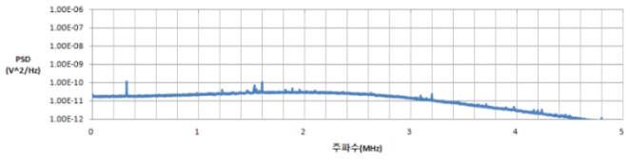
아날로그 회로 설계
보유 스킬
최대 전류 노이즈 저감 : 0.01pA(신호레벨 1pA)
최대 전압 노이즈 저감 : 1uV(신호레벨 1~3.3V)
Opamp를 이용한 각종 아날로그 회로설계 가능
LTSpice, TINA 등 회로 시뮬레이션 툴 사용 가능
전압 58V 전류 60A레벨의 배터리 충방전 제어 회로 개발
개선 전
개선 후

Slide 11
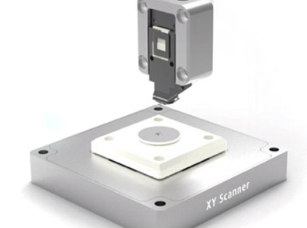
아날로그 회로 설계
휘트스톤 브릿지 회로 응용 : Offset 조절 회로
샘플 온도 측정용
팁 장착
결합
제어 신호
Offset 조절
회로
개발 시기 : 2018년 경

Slide 12
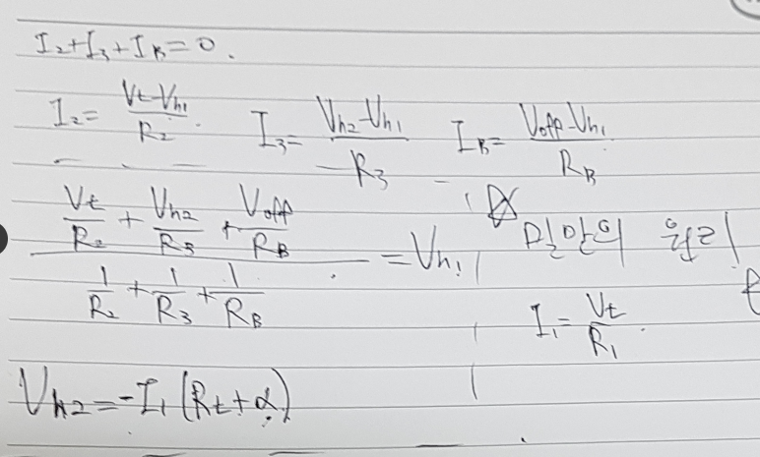
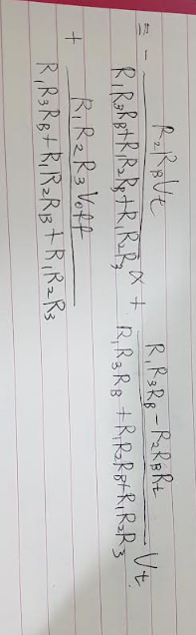
아날로그 회로 설계
개발 시기 : 2020년 경

Slide 13
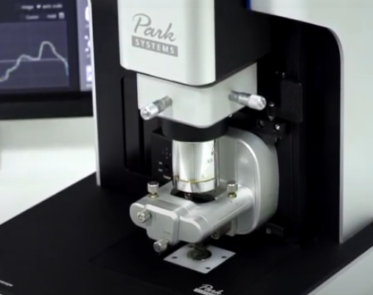
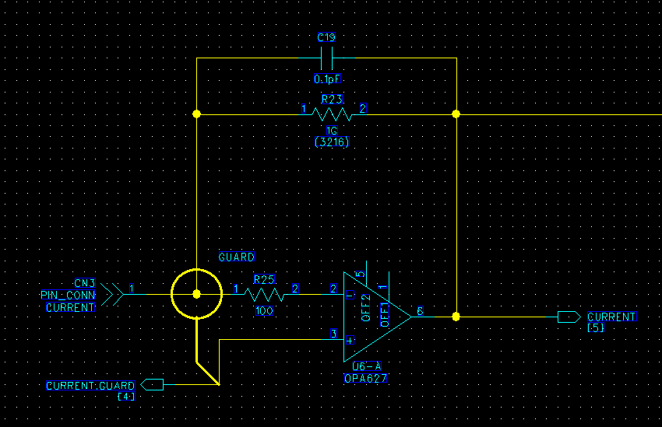
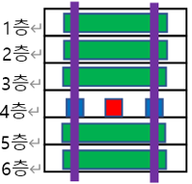
아날로그 회로 설계
정밀 I/V 컨버터 보드 개발
담당업무 : 회로설계, 아트웍 검증, 보드검증
개발 시기 : 2019년 경
원자 현미경으로 측정하는 시료 특성상 수 나노 암페어 미만의 전류만 흐르는 경우가 있습니다.
1pA 단위의 전류까지 정확하게 측정할 수 있는 전류측정 시스템을 개발했습니다.
노이즈 레벨을 0.01pA까지 낮춤
보드 내 배선방식, 레이어 구조, 케이블 구성 및 종류, 기계파트 구조 등을 종합 고려하여 노이즈에 최적화된 설계 구성
V
I
전류 : 1pA, 노이즈 Rq : 0.01pA

Slide 14
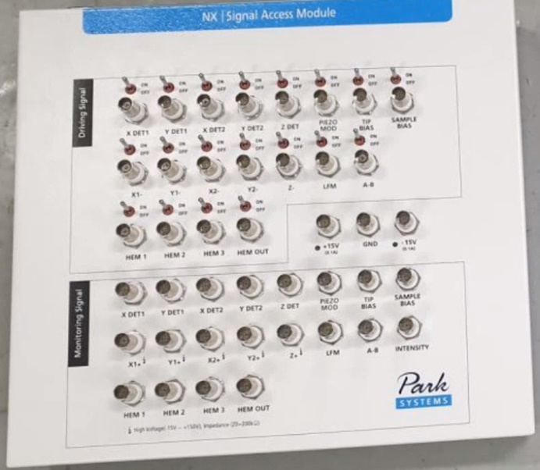
아날로그 회로 설계
Signal Access Module 개발
담당업무 : 회로설계, 아트웍 검증, 보드검증
개발 시기 : 2018년 경
AFM의 모든 아날로그 신호를 측정하고, 인가해줄 수 있는 컨트롤 박스
1) AFM 특성상 매우 작은 크기의 노이즈도 측정결과에 영향을 줌, 그래서 외부에서 유입되는 노이즈를 효과적으로 차단하는 기술이 중요
2) 노이즈(SNR) : 120dB 이하
3) 크로스톡 : -140dB 이하
4) Opamp를 이용한 아날로그 설계
SNR : 120dB이하 , 크로스톡 : -140dB 이하

Slide 15
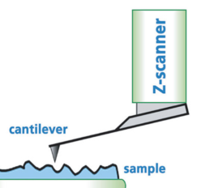
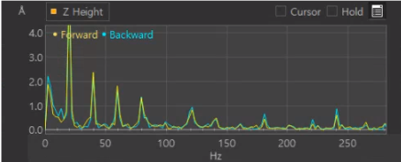
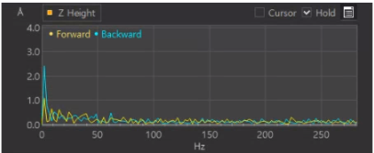
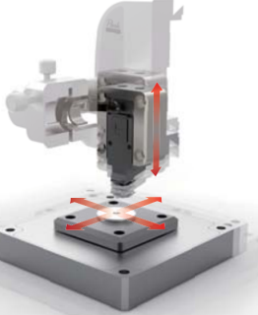
아날로그 회로 설계
스캐너 길이 최대일 때, 발생하는 노이즈 이슈 제거
팁의 열공진 측정신호 라인의 노이즈 이슈 제거
개선 전(노이즈 : 400 피코미터)
개선 전
길이 최대
개선 후(노이즈 픽 없음)
개선 후
휘트스톤 브릿지 회로 응용 : 센서 틀어짐 보정회로
개발 시기 : 2018 ~ 2020년
R1
R3
Strain gauge
센서 사용
R2
R4
결합
구동부 노이즈(Rq) : 20 피코미터
센서 틀어짐
보정회로
제어 신호

Slide 16
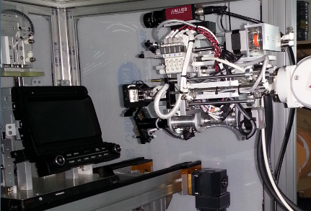
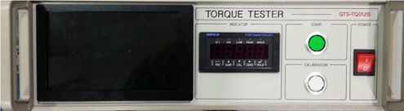
펌웨어 개발
보유 스킬
개발 환경 : STM32F, Dspic33F, GD32F 시리즈 개발
구현 기능 : MCU 레벨의 모든 페리페럴들을 사용하여 개발 경험 있음
구현 어플리케이션
구동부 + 센서 조합 각종 검사장비 개발
라이다 센서 개발
물류로봇 구동 시스템 에서의 다양한 이슈 처리
주변의 물체 감지

Slide 17
로봇 청소기용 라이다 개발
로봇 청소기용 라이다 개발
담당업무 : 펌웨어 개발, 회로 개발
개발 시기 : 2020 ~ 2024
로봇청소기에 사용되는 라이다 센서를 개발 했습니다. 원가 4만원의 조건을 유지하면서, 높은 성능을 나오게 만드는 것이 과제였습니다.
저가형 MCU특성상 기본 동작에서 버그가 많았는데, 이를 레지스터 레벨에서 분석하여 문제를 해결했던 경험이 많음
저가형 수동소자들만 이용하여 노이즈를 제거하고, 각종 드라이버 회로를 구현
ToF센서(epc611)로부터 거리 측정값을 받아 현재 LiDAR의 회전각도 정보와 함께 청소로봇으로 데이터 전송하는 시스템
주변의 물체 감지

Slide 18
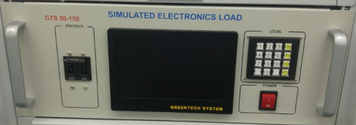
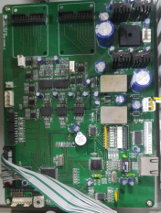
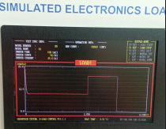
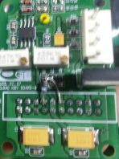
전자로드 개발
전자로드 개발
담당업무 : 회로설계, 펌웨어, 보드검증
개발 시기 : 2015 ~ 2018
전자로드: 원하는 양의 전류를 흐르게 해줌으로써, 실제 부하 역할을 해줄 수 있는 설비
1) INRUSH CURRENT 160A, NORMAL CURRENT 50A까지 제어
2) 분해능 0.1A, 100ms
3) 10개 스텝으로 전류 변경 가능, 실제 돌입전류 구현 가능
4) IGBT 사용하여 전류 드라이빙

Slide 19
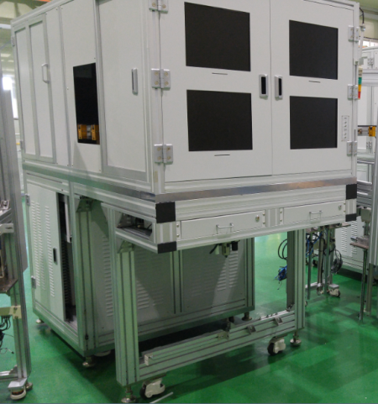
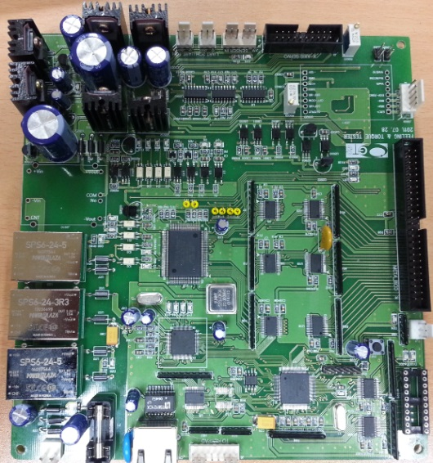
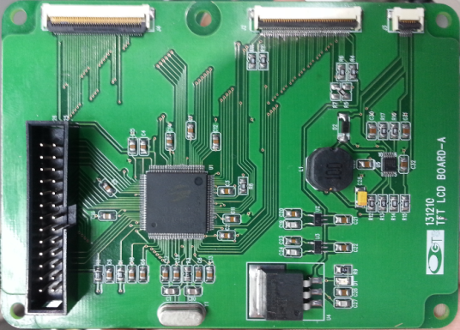
AVN 스위치 검사기
AVN 스위치 검사기
담당업무 : 회로설계, 펌웨어, 전장설계
개발 시기 : 2015 ~ 2018
로봇팔이 자동으로 버튼을 누르고, 버튼압력을 측정하여 품질을 진단하는 장비
적용 기술
- 압력센서 값을 실시간으로 피드백 받아 모터구동 제어
- 측정한 데이터를 분석하여 버튼의 불량여부 판정 기준 확립
- 측정 결과를 LCD에 표기 및 PC전송

Slide 20
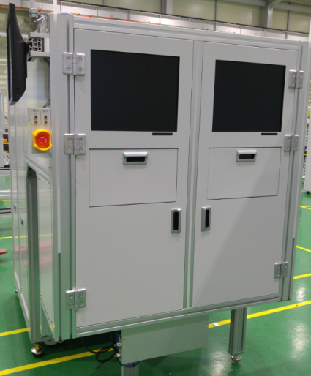
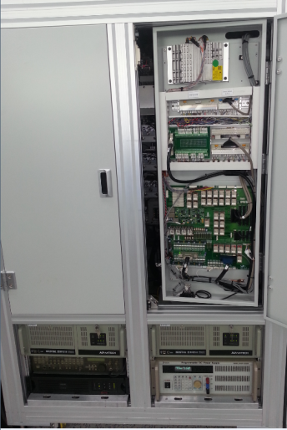
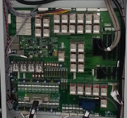
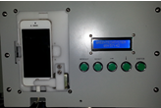
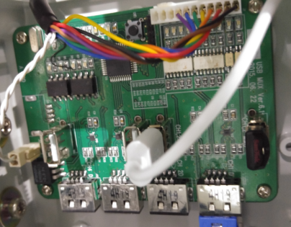
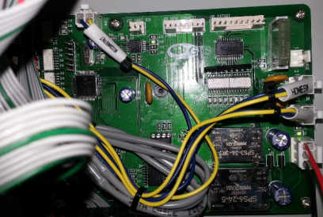

AVN 영상 검사기
AVN 영상 검사기
담당업무 : 회로설계, 펌웨어, 전장설계
개발 시기 : 2015 ~ 2018
1) 차량용 AVN에 UART, I/O 등 신호를 전송해서 화면전환
2) 카메라를 통해 화면 촬영, 비전처리하여 정상결과값 확인
3) 서보모터 제어(422통신), 모터드라이버 사용
4)통합PCB에서 AVN 제어, 신호 및 결과값 PC로 전송
5)PC – 통합PCB 사이에는 232통신 및 DAQ 카드 입출력신호 사용

Slide 21

릴레이 접촉저항 검사기
릴레이 접촉저항 검사기
담당업무 : 회로설계, 펌웨어, 전장설계
개발 시기 : 2015 ~ 2018
차량용 릴레이에 사용되는 접점의 접촉시 저항을 미세 측정하는 장비
- HIOKI RM3545 LCR 미터 사용하여 10m옴 단위 저항 측정
- 3축 로보트 이용하여, 20개의 시료를 이동하면서 측정가능(3축 서보모터 사용)
- 스텝모터, 로드셀 사용하여, 접촉 시 7그램이 유지될 수 있도록 제어
- PC, CONTROLLER 사이 시리얼 통신

Slide 22


로봇 전장 및 Harness 시스템 개발
Version1 : 물류로봇팀 배정 후 처음 납품했던 로봇
Version2 : 전장부 모듈화, 하네스 구조 개선
Version3(진행 중) : 모든 전장품 및 연결 하네스를 PCB 1장에 넣는 컨셉
전장 하네스모듈화
PCB 1장
기존
하네스 도면 없음
전장 도면 없음
회로도와 실물 PCB 불일치
이슈처리 어려움
엔지니어 기억력 및 엑셀파일 등으로 로봇 생산 중
이슈에 대한 자료가 없음
개선
기존 생산 된 로봇을 리버스 하여, 도면화
실물 PCB 상태 확인 후, 이를 회로도와 일치시킴
로봇에서 발생하는 각종 이슈들을 현상, 원인, 조치방안으로 나누어 문서화
기존
거미줄 구조의 하네스
개선
하네스 일대일 구조로 변경
생산 난이도 감소 -> 생산속도 향상
모든 하네스 및 부품이 전장 박스 내부에 배치되도록 개발
전장박스 표준화 -> 신규 개발 시 박스 바깥쪽만 설계 후 모듈 조립 -> 개발시간 단축
기구프레임 입고 전에 전장박스 부분만 먼저 생산 가능
기존
보드 및 전장품 20여개
보드간 통신하는 하네스 다수
생산 시 배선경로 파악 필요
생산 난이도 증가
개선(예상)
보드 및 하네스 감소
배선경로 1곳으로 통일 -> 배선경로 파악 불필요 -> 생산 난이도 감소
원격으로 하네스 상태 모니터링 하는 기능 추가 -> 고객사 문제를 빠르게 파악
하네스 1
하네스 2
하네스 1
하네스 2
하네스 3

